Slide 1
個人簡報
講者:許逸帆
Back

Slide 2
[公司][專案名稱]
工作職掌: [說明位於專案/產品中的角色 相關人數]
使用Skill : [主要技術]
刊登頁面: [相關連結]
主要成果: [可被量化的結果或產出]
特色: [負責專案時，可能應用的其他技能資源或亮點]
詳細技術專案細節
↑如果想知道更多可點擊此連結
會連結到使用STAR Situation、Task、Action、Result格式說明的Git頁面去
顯示此專案頁碼點擊空白處即可到下一頁↓
如果想回到總覽可以點選此→
Top(1/5)

Slide 3
總覽
綠節能智控公司(HIPOWER)
政府標案 - 影像辨識車輛逆行
蘇州休息站 - 車輛容量管理
惠特科技公司(FitTech)
Probe - Motion 3-Axis system 更換案
Probe - Vision CCD
Probe - Source Meter 主從架構優化案
新人訓練
三商電腦公司(MDS)
台北捷運萬大線車站協議函式庫的開發
研華科技公司(ADVANTECH)
邊緣設備智慧攝影機 - 使用者介面與串流串接
美商普維股份有限公司(Latticework)
產品後端開發優化與測試
CI/CD優化
內部技術文件撰寫
SideProject
休閒

Slide 4

綠捷能智控 -車輛逆行偵測專案
工作職掌: SW/FW RD
使用Skill - C++, BCB6, Embedded Windows, Winform, Linux, Win32 API, IPC, Serial port(COM), I2C, UART, SPI, FFmpeg, RTSP, MySQL
刊登頁面: 國道視窗 - 國道5號蘇澳交流道出口增設逆行車輛偵測
主要成果:
經報導指出: 其準確率為97.5%，誤報率為0%(共計順向72103車次無誤報情形)
設備設計於放置戶外機箱24小時運作至今
特色:
導入Multiprocessing 與IPC 對系統架構進行堆疊(當時還無微服務概念)
結合 集結/軟體/網際網路程式/視覺/韌體串接/協定 各種功能
詳細技術專案細節
Top(1/5)

Slide 5
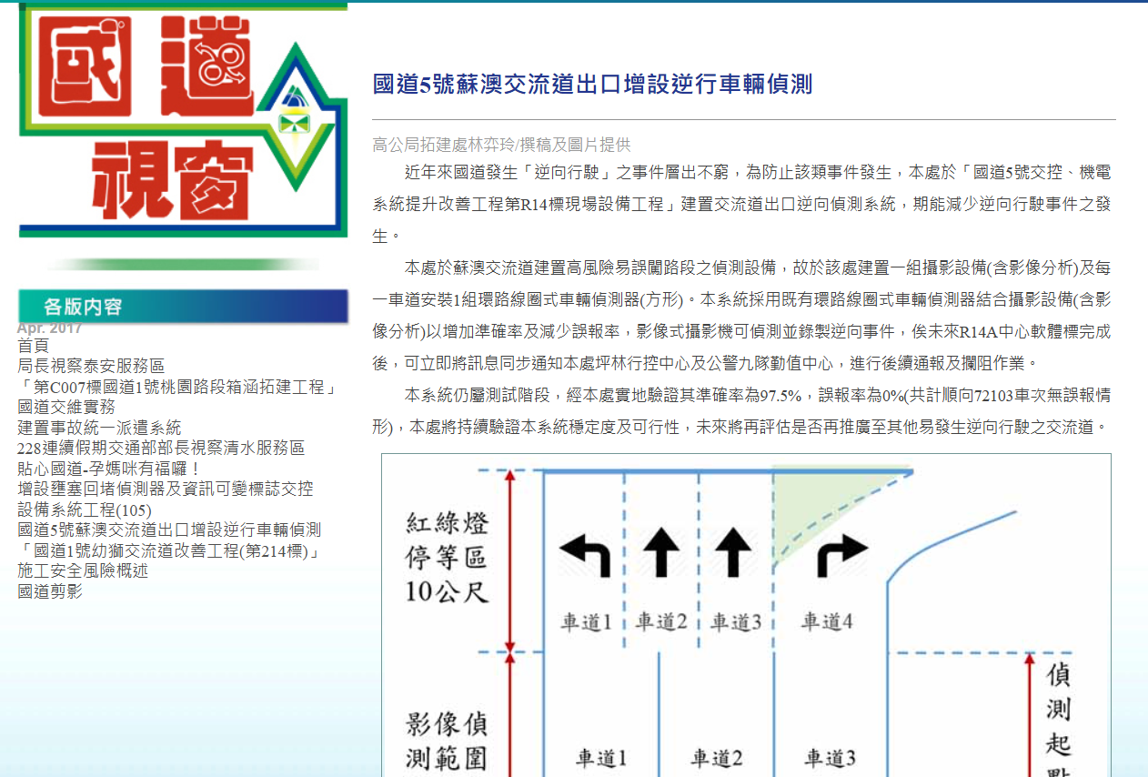
刊登頁面: 國道視窗 - 國道5號蘇澳交流道出口增設逆行車輛偵測
Top (2/5)

Slide 6
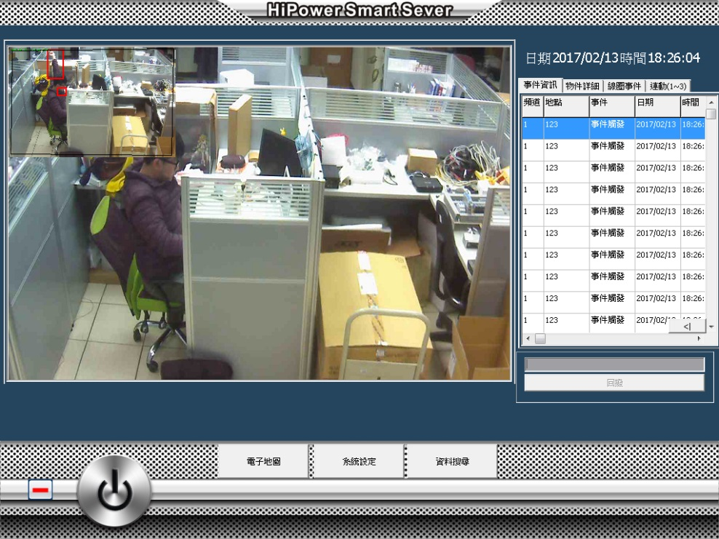
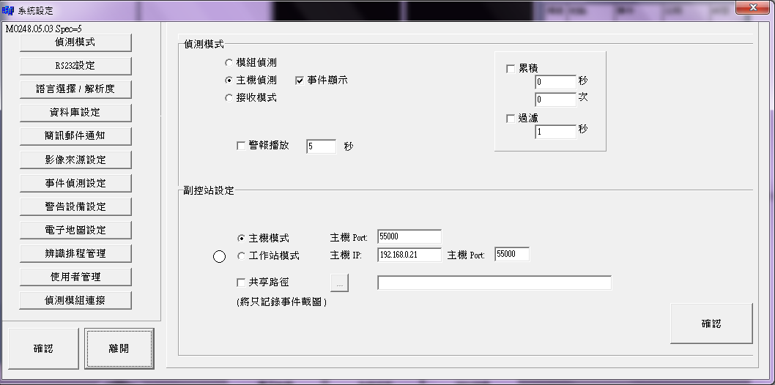
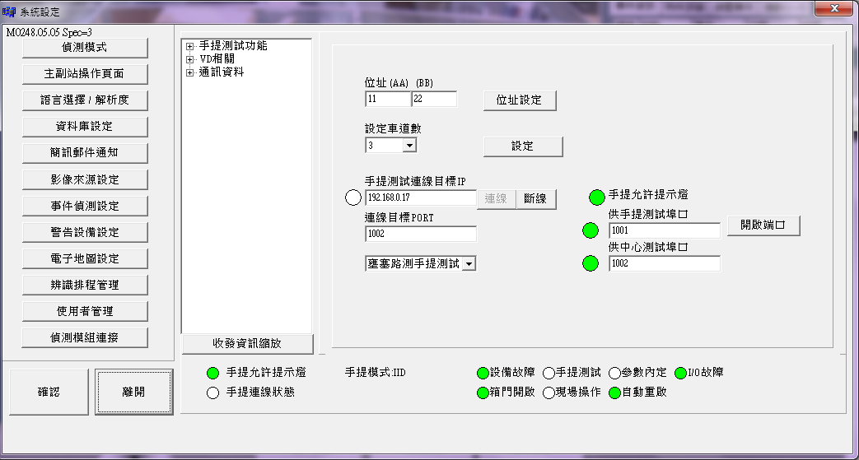
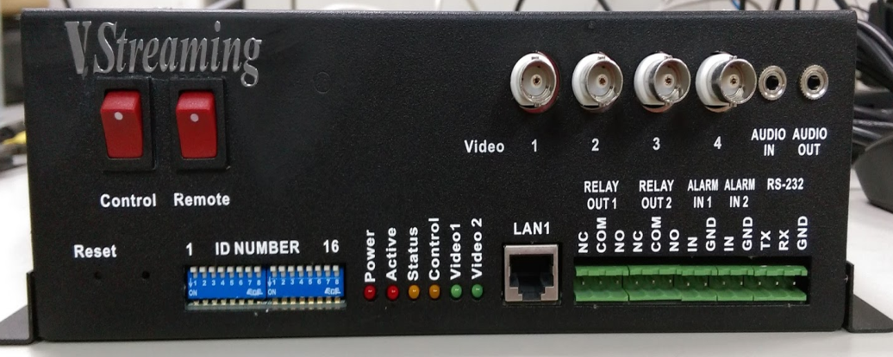
Top(3/5)

Slide 7
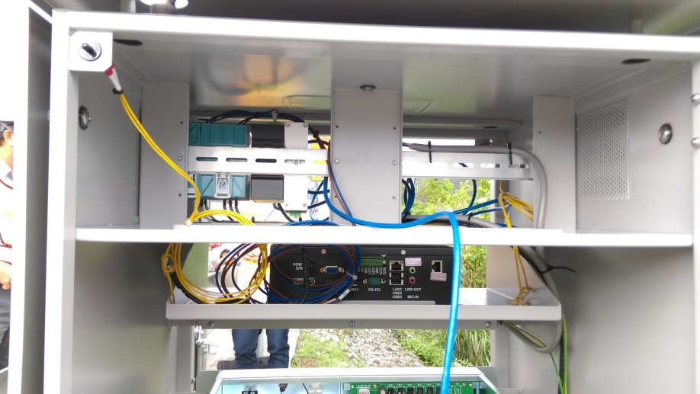
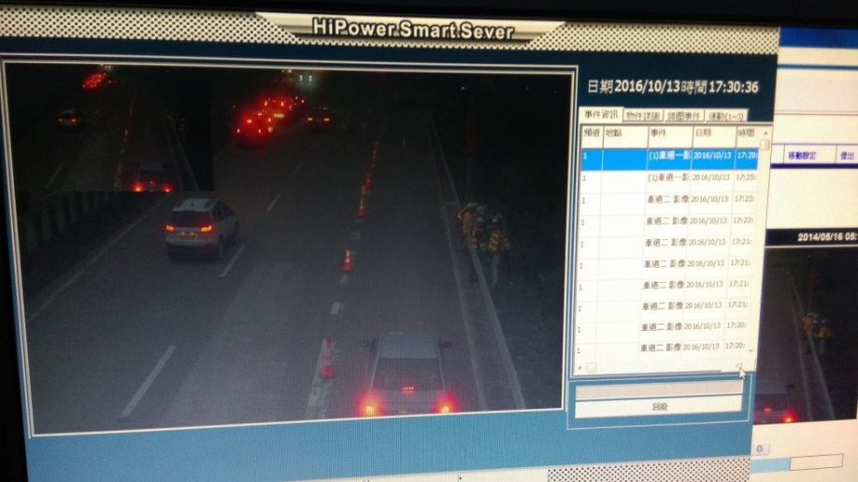
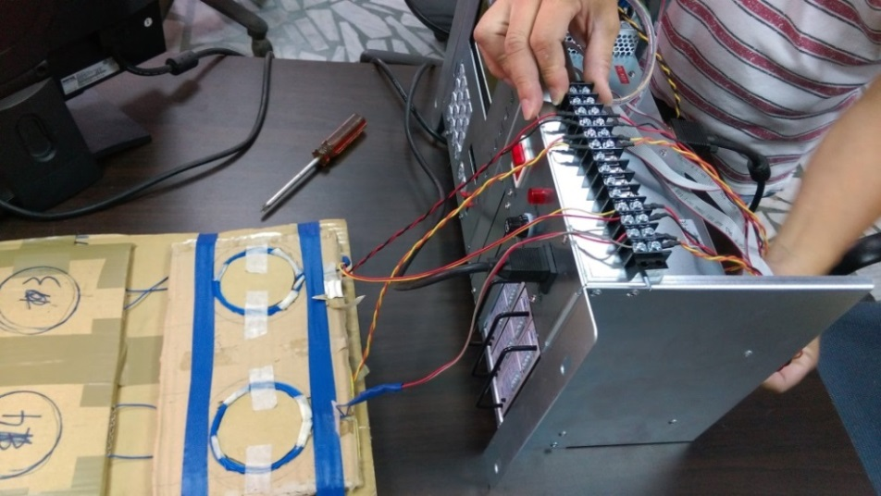
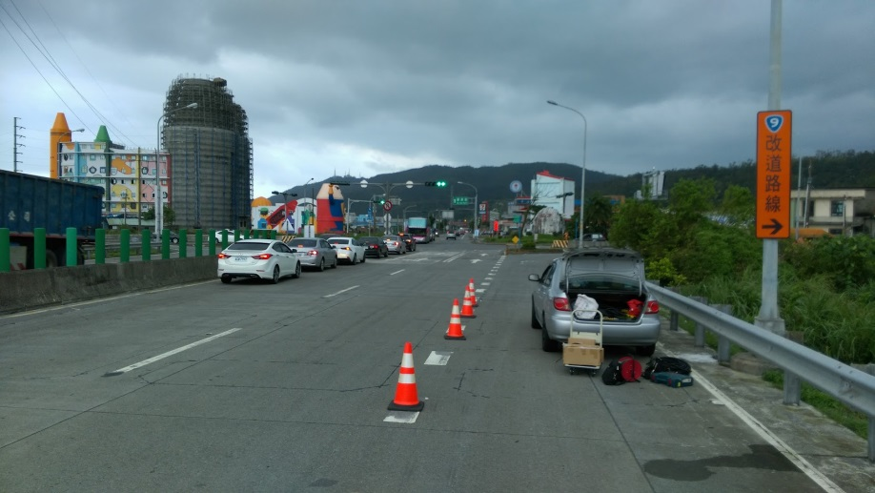
Multi detection wrong-way system of Taiwan Freeway No. 5.
Top(4/5)

Slide 8
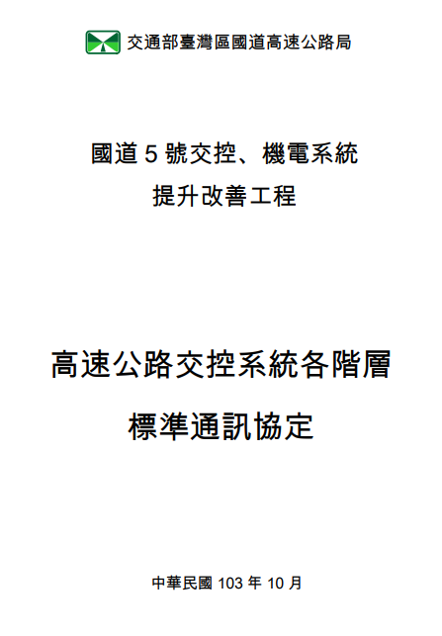
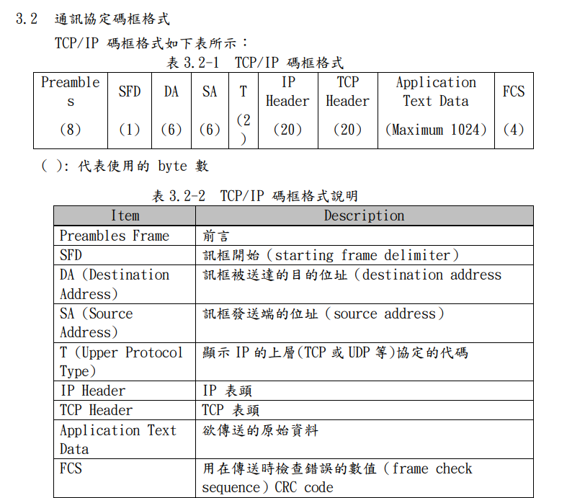
Top(5/5)

Slide 9
綠捷能智控 - 休息站停車場車輛計數
工作職掌: SW/FW RD
使用Skill - C++, Winform, FFmpeg, Live555, RTSP, MySQL
主要成果:
主從架構與IPC，實現出錯快速復歸提升穩定性與容錯度，滿足需置於戶外24小時不間斷運作需求
串流轉發服務有效降低攝影機負載
特色:
SOP降低遠端部署難度，成功部署於中國二十幾個站點
符合使用者超作介面
詳細技術專案細節
Top(1/2)

Slide 10
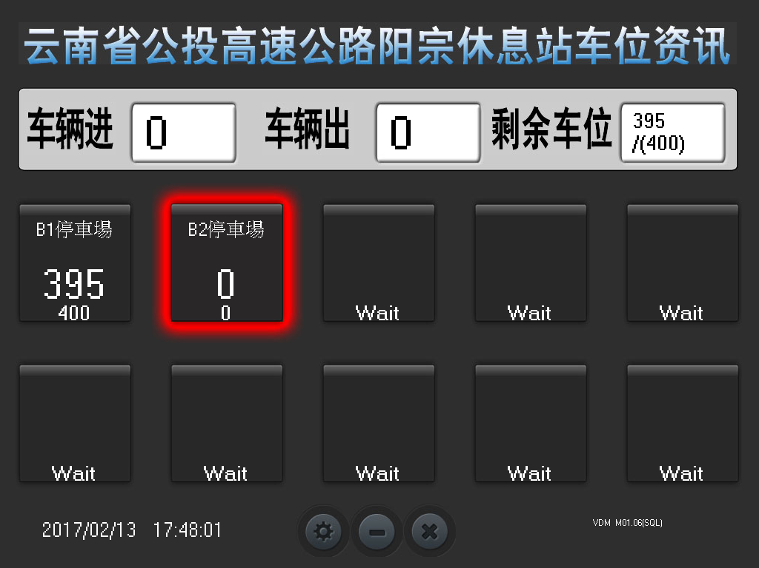
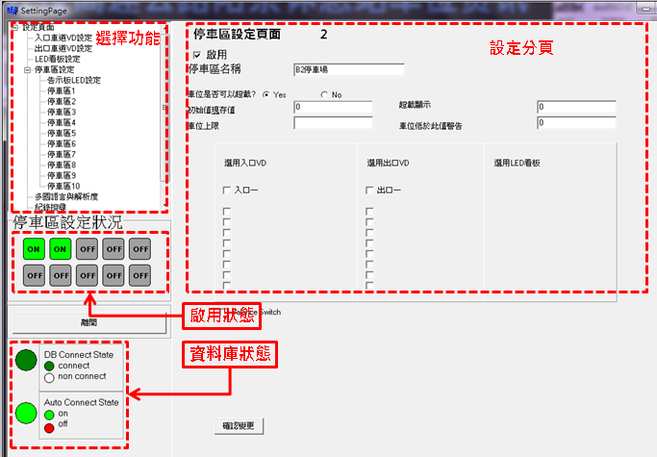
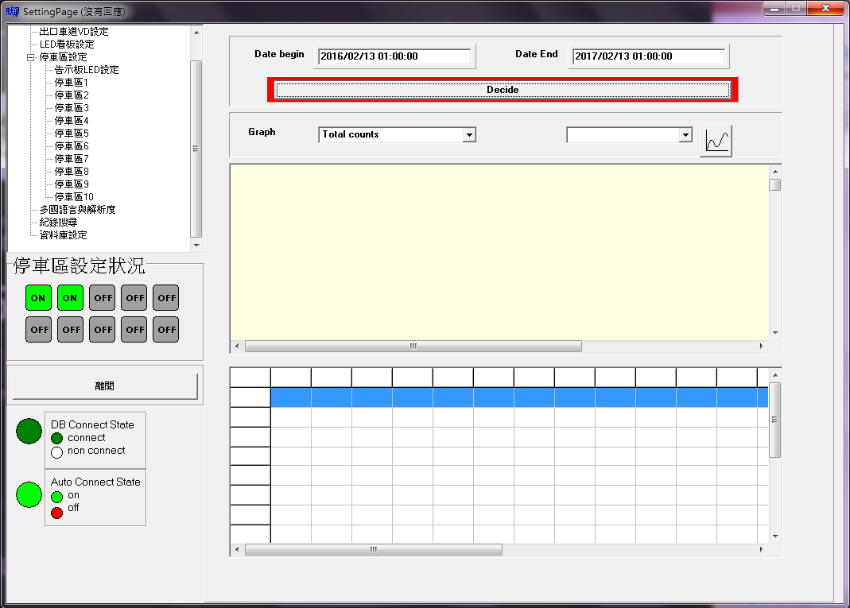
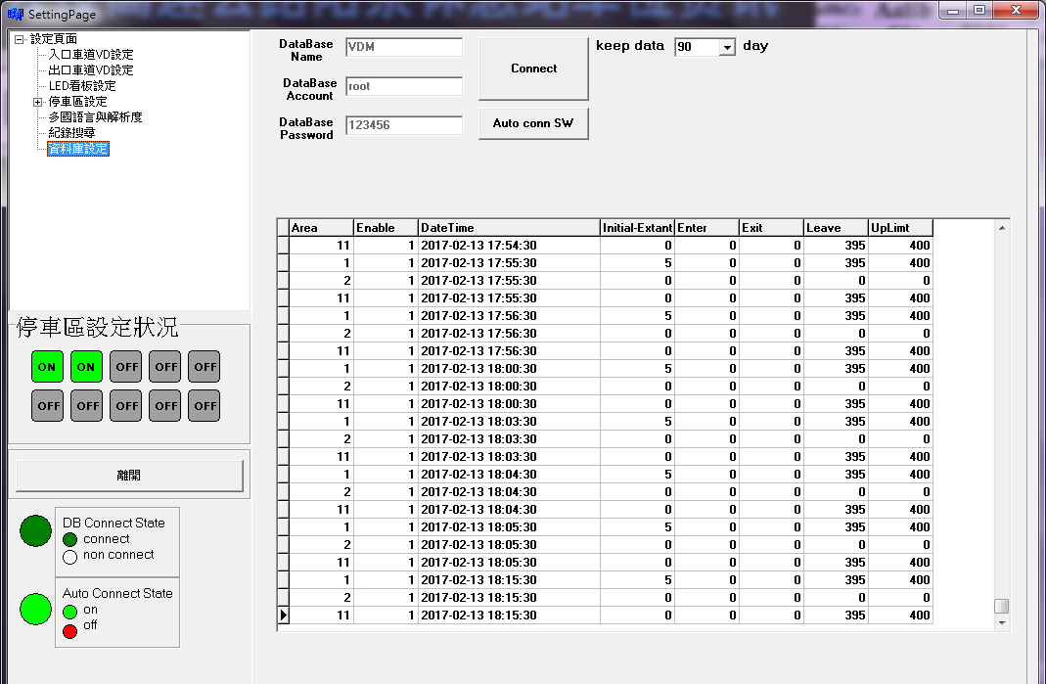
Top(2/2)

Slide 11

惠特科技 Probe - Motion 3-Axis system 升級案
工作職掌: 1人兼Owner
使用Skill - C++, C#, Winform, State Pattern, Win32 API, IPC, Vision, Motion, Bode plot
主要成果:
重啟前人停擺兩年的專案進入試量產
達成 可控精度為0.1微米, dut sizem約30條, motion cycle time為16ms
特色:
職掌軟體外, 能發揮跨領域溝通整合, 解決機構/EE/物理問題, 達成商業價值
每片藍膜可上下料後調整針位數次，在每個dut上的每個pad精準戳滿6個一抹淺淺不戳破薄膜的針痕
詳細技術專案細節
Top(1/7)

Slide 12
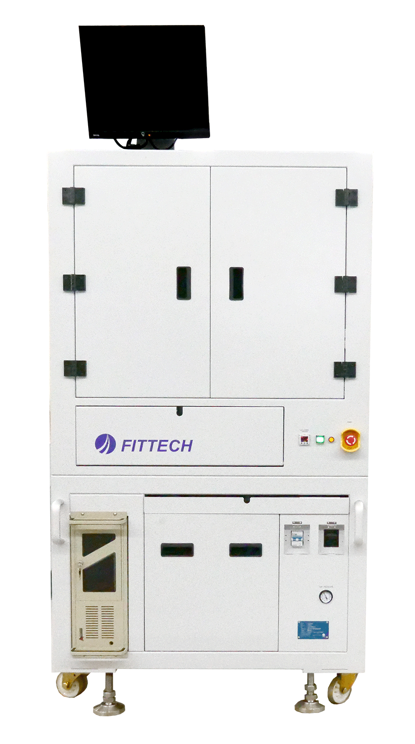
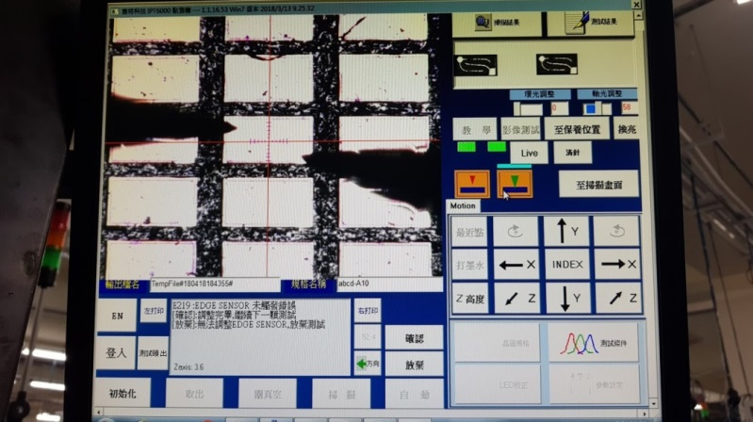
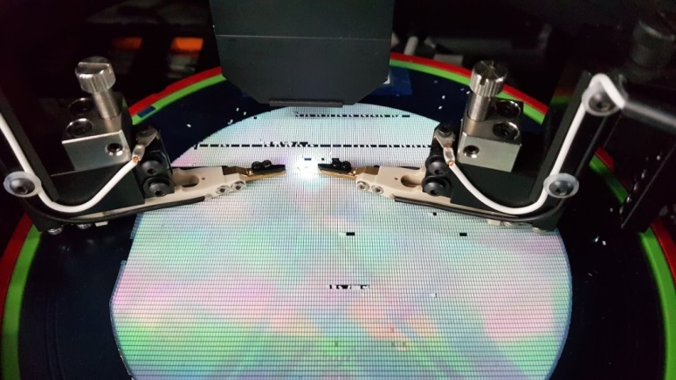
photonics automation
Top(2/7)

Slide 13
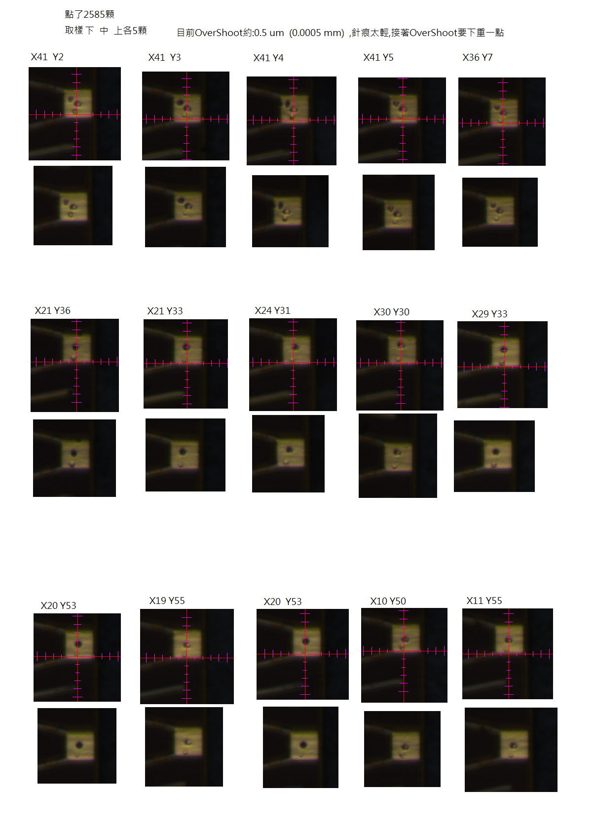
Needle trace
Top(3/7)

Slide 14
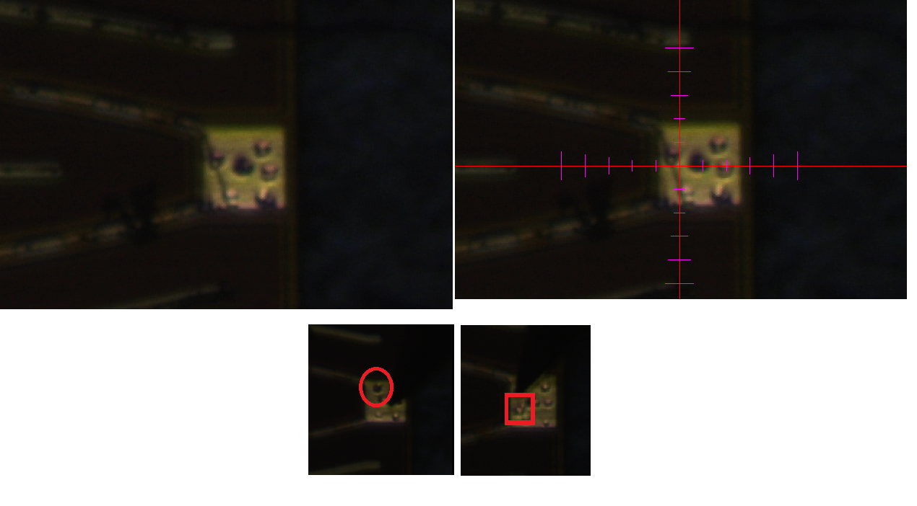
Needle trace
Top(4/7)

Slide 15
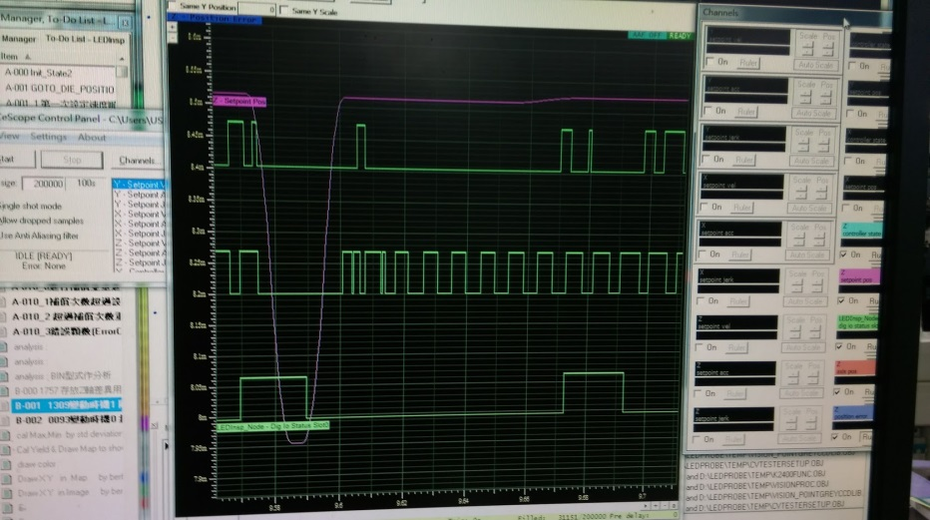
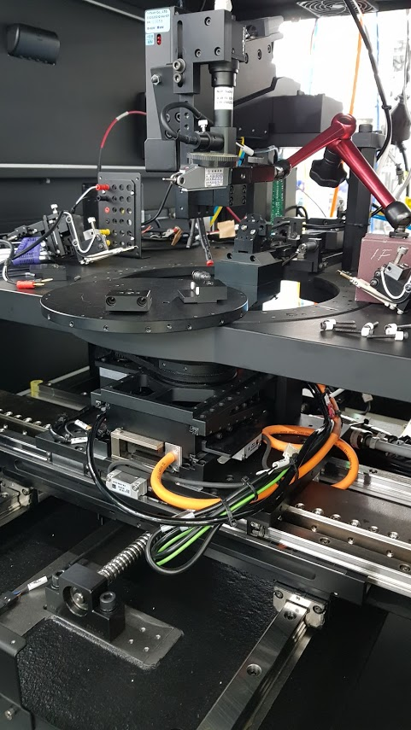
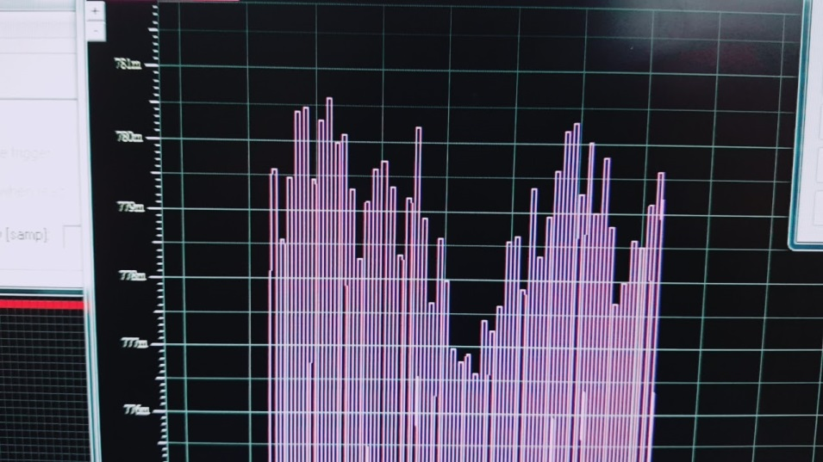
Develop linear motion system
Top(5/7)

Slide 16
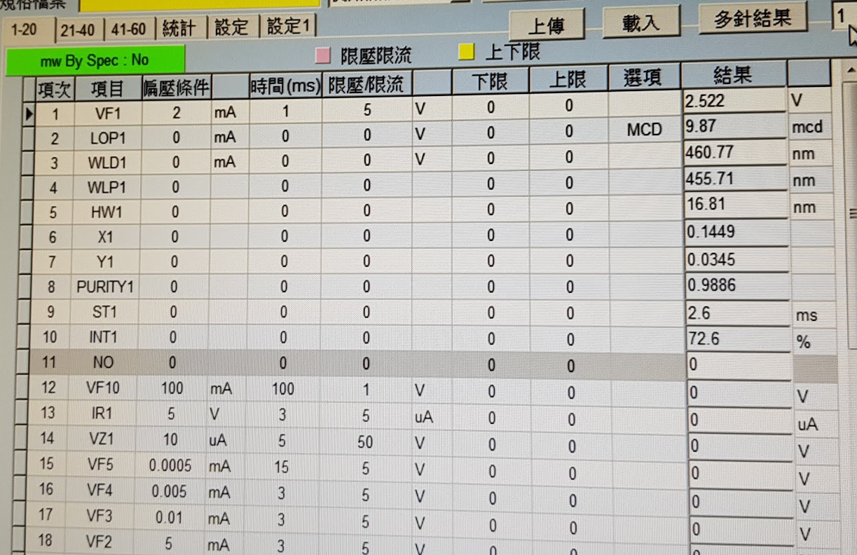
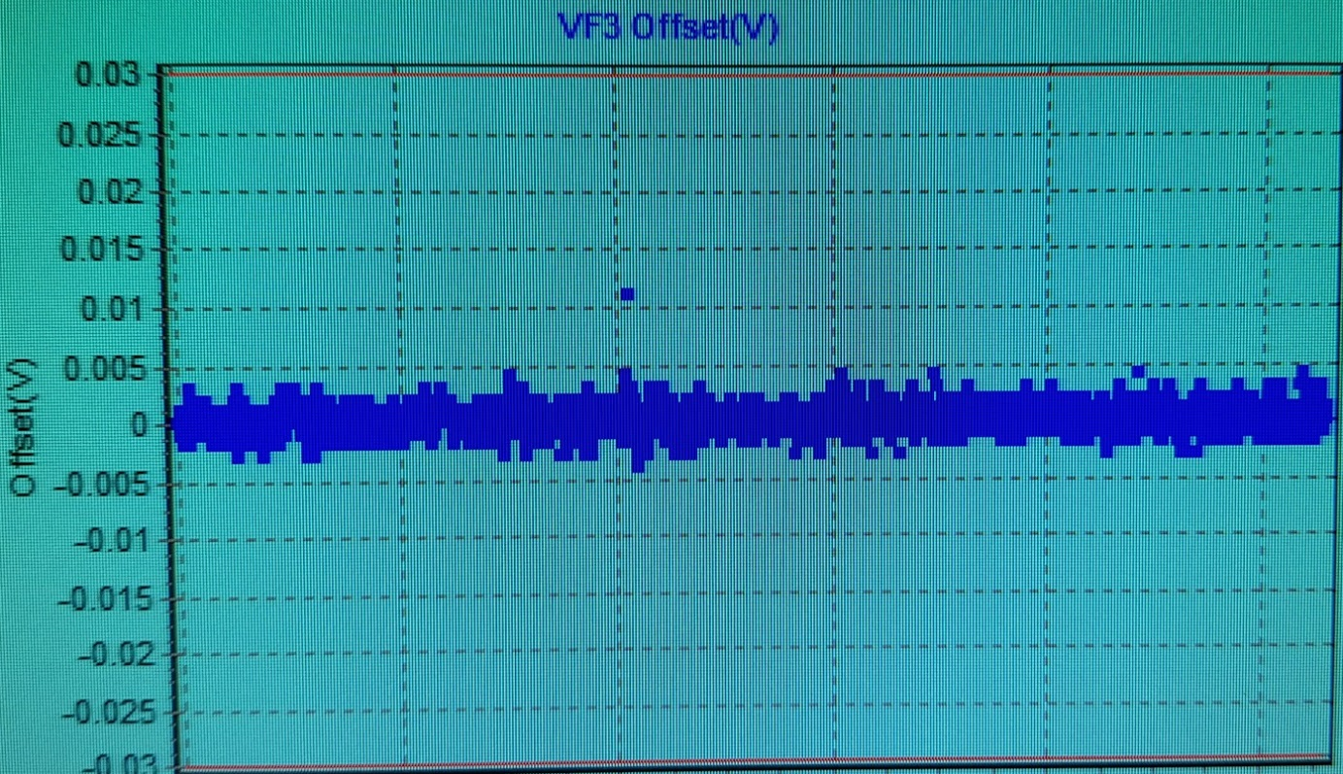
Photoelectric Effect Testing
Top(6/7)

Slide 17
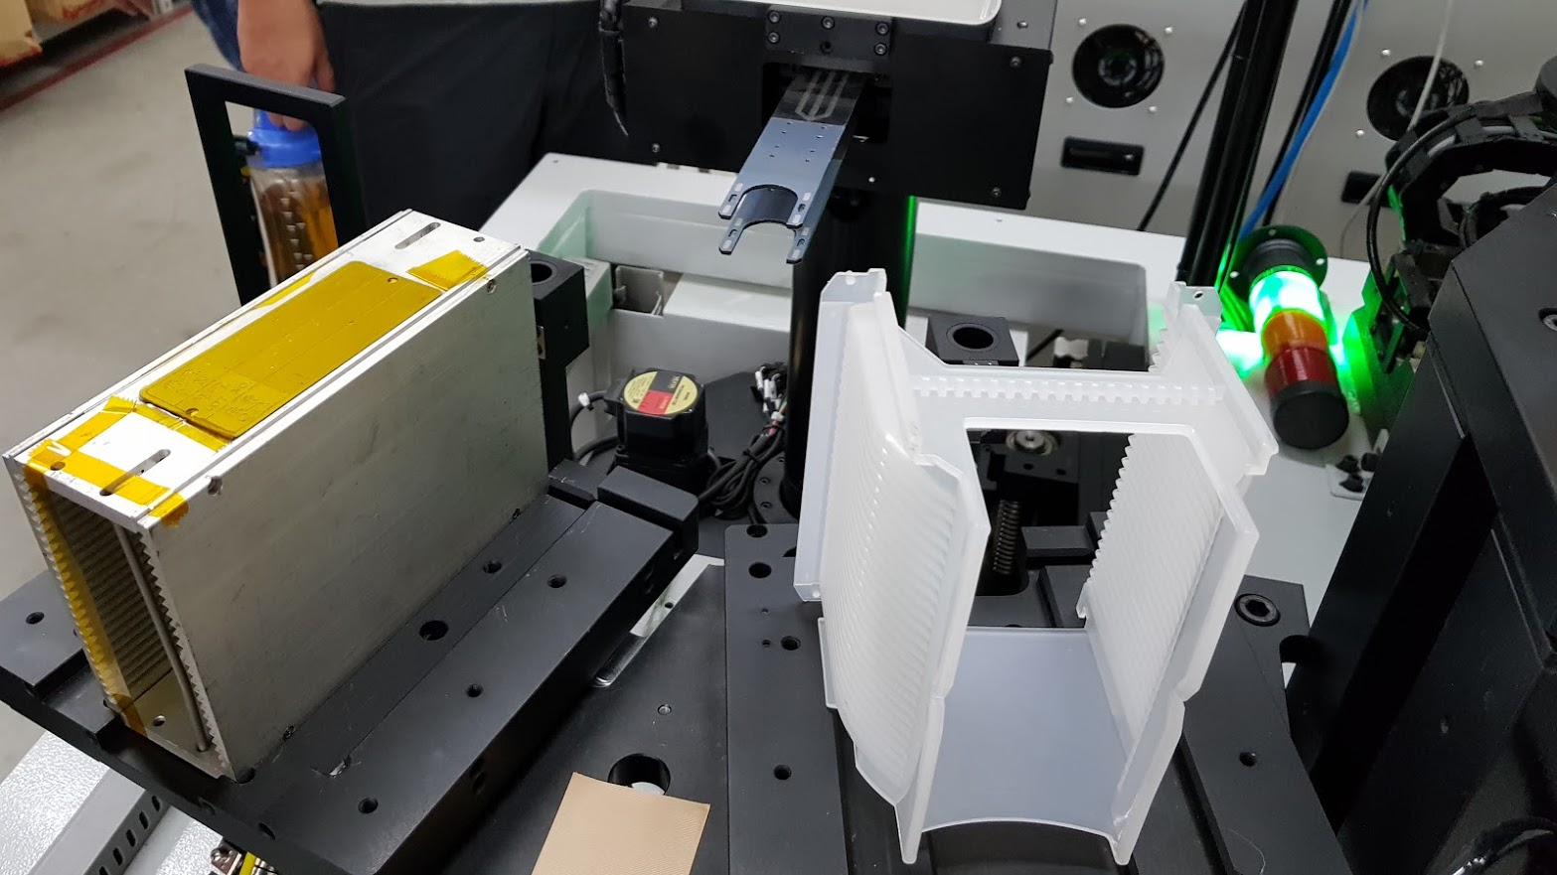
auto loading wafer cassette
Top(7/7)

Slide 18
惠特科技 - Probe - Vision CCD
工作職掌: 1人兼Owner
使用Skill - C++, C#, Winform, State Pattern, Memory-mapped file, Win32 API, IPC, Vision, Mil, AOI, videostream
主要成果:
降低採購成本 65%
規劃教育訓練，兩週內快速上手，期間訓練過2員，留任率2員，成功率100%
確保供貨能力，由原廠端確保交期為一週內快速供貨
特色:
提出物件化概念，重構架構實現模組化
主動發揮開發以外談判與領導能力，看準供應商需求，僅藉預估量作談判籌碼，換取代理商/原廠的支援度
技術與專案詳細
Top(1/2)

Slide 19
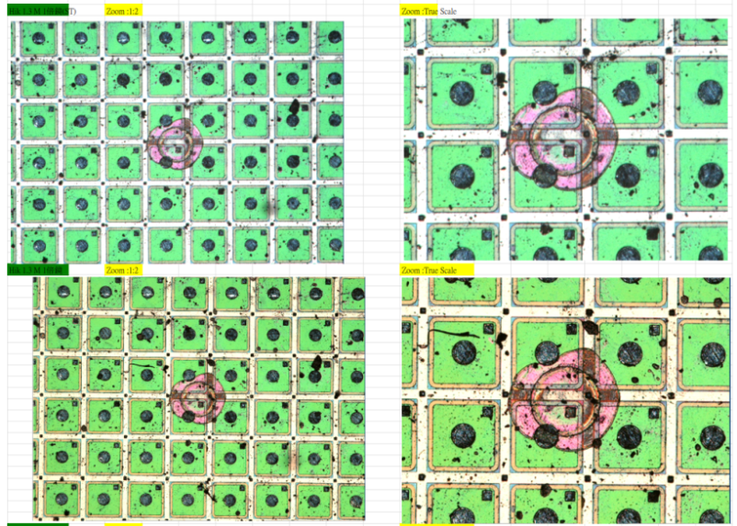
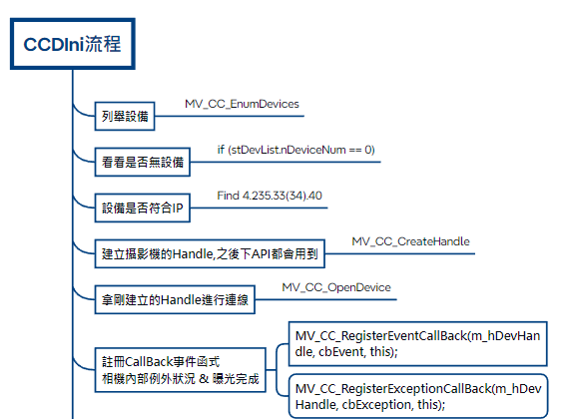
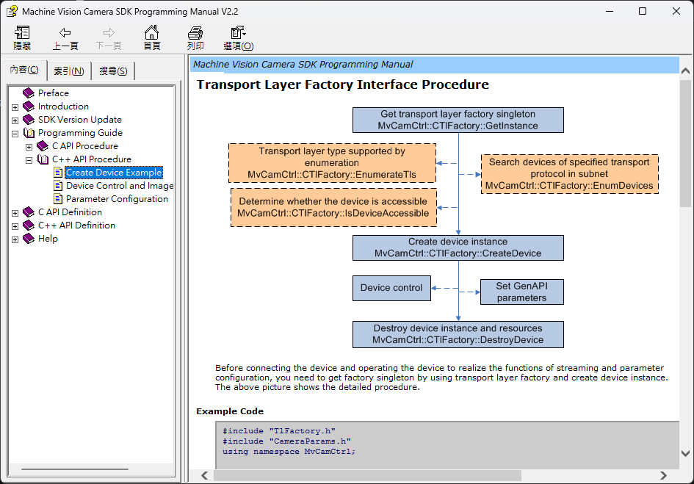
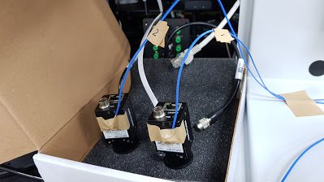
Top(2/2)

Slide 20
Probe - source meter 主從架構優化案
工作職掌: 1人兼Owner
使用Skill - C++, C#, Winform, memory management, State Pattern, Memory-mapped file, Win32 API, IPC, AOI, videostream
主要成果:
主動提出解決方案並解決問題，僅費2週解決長達6個月的問題, 並解決生產線停線危機
特色:
草船借箭, 請前案CCD原廠RD技術支援, 驗證後對當前原廠進行駁論
風險管理, 同步採藉經驗, 導入Multiprocessing 進行記憶體上分配管理, 快速解決問題
技術與專案詳細
Top(1/1)

Slide 21

三商電腦-台北捷運萬大線車站軟韌體
工作職掌: SD/SW 管理一人，同時負責其他GATE、CCBE、UPS整合因與過往重複性高，此處僅說明電文部分
使用Skill - C++, C#, Winform, FP, SOLID, Singleton
主要成果:
實現台北捷運規範的通訊電文編解譯函式庫，之後應用於該專案內所有設備彼此溝通的底層邏輯使用
起初本為新人考核題目，但由於架構規劃得宜，可靠度與移植性受到認可，轉為重點專案並應用於各項設備中
特色:
首次採用 SOLID FP概念，並獲得成效
技術與專案詳細
Top(1/2)

Slide 22
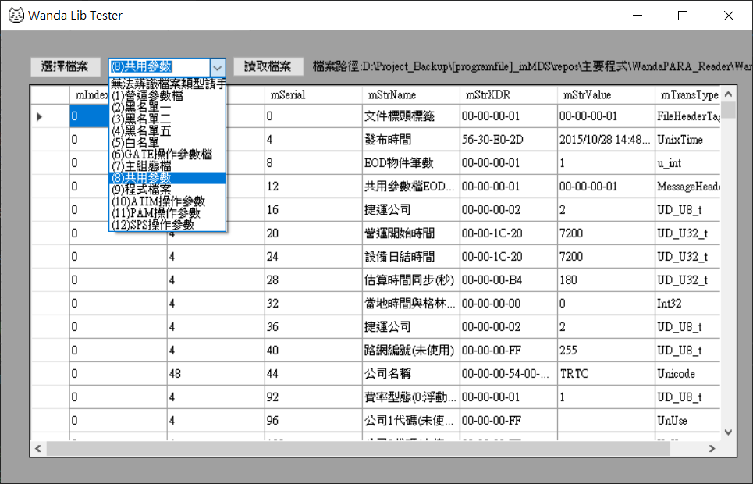
Top(2/2)

Slide 23

研華科技公司 -產品圖形使用者介面
工作職掌: WebSite SA & SD & FullStack
使用Skill - Linux, 前端React, 後端Python Flask swagger, Security:JWT SSL, Code產生器 C#, CI/CD:Jenkins git Docker Nginx microservice AWS, DB:SQLite Redies influxdb, SQA:E2E POM Pytest selenium, Streaming: RTSP RTMP FFmpeg http-flv
主要成果:
網頁操作介面控制相機中，權限管控，影像設定，模型套用化，影像預覽功能
代碼生成器(非AI)減少開發人力50%(2->1), 開發效率提升90.48%(2Weeks->2Day) 開發時間提升效率92.86%
微服務與SQA 提升品質與降低故障排除所需時間65%
特色:
套用軟體思維，並規劃API文件格式，匯入後軟體後同步完成前端/後端/Swagger，大幅縮短Coding時間
結合自身PM(專案管理)與SA(系統規劃)能力, 快速與 FW/PM/AE人員快速溝通對焦需求與規劃
導入容器化微服務與自動化SQA框架等機制，實現專案可測試性(Testability)
獨自達成 開發 需求分析 系統規劃 專案排程 等需求
技術與專案詳細
Top(1/10)

Slide 24
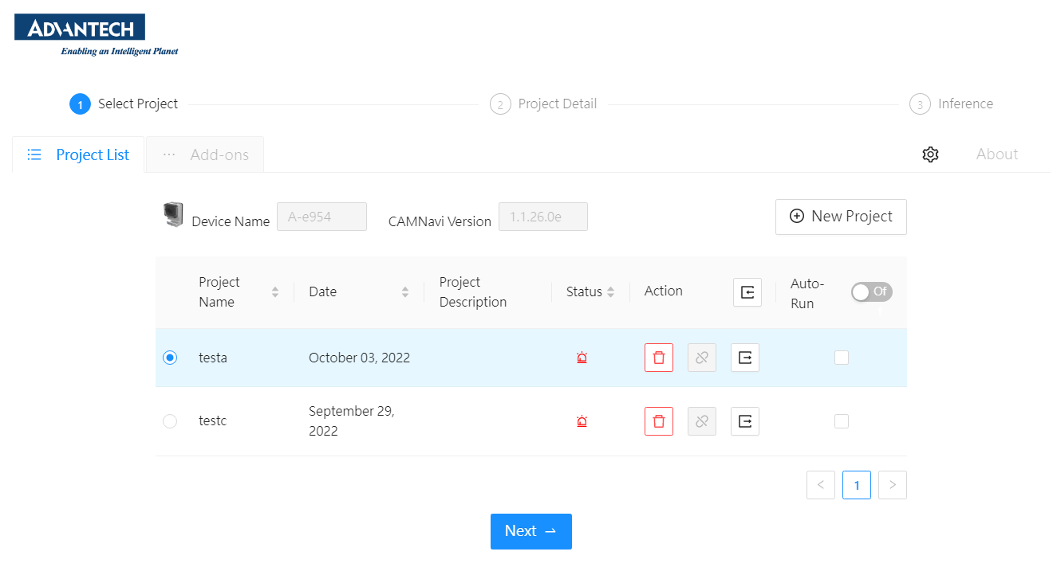
專案頁面
Top(2/10)

Slide 25
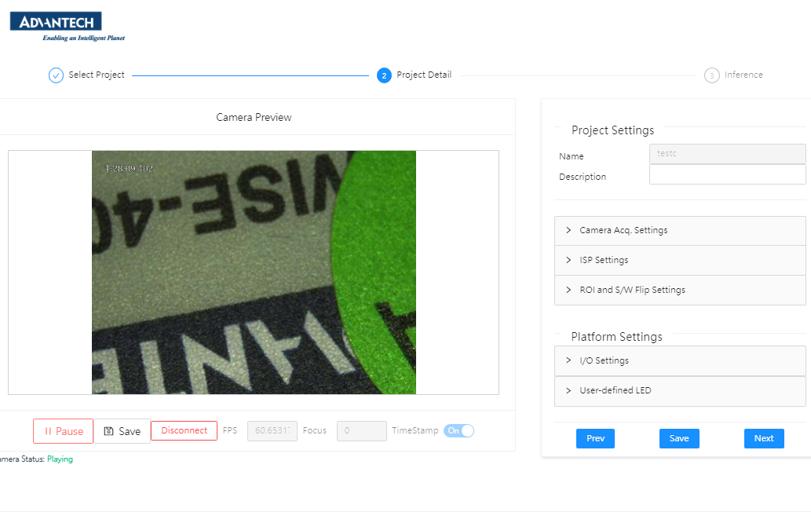
設定畫面
Top(3/10)

Slide 26
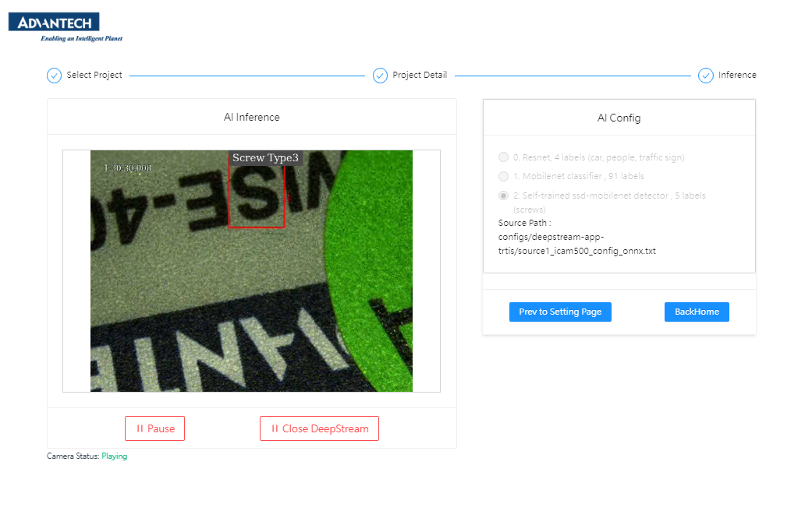
辨識畫面
Top(4/10)

Slide 27
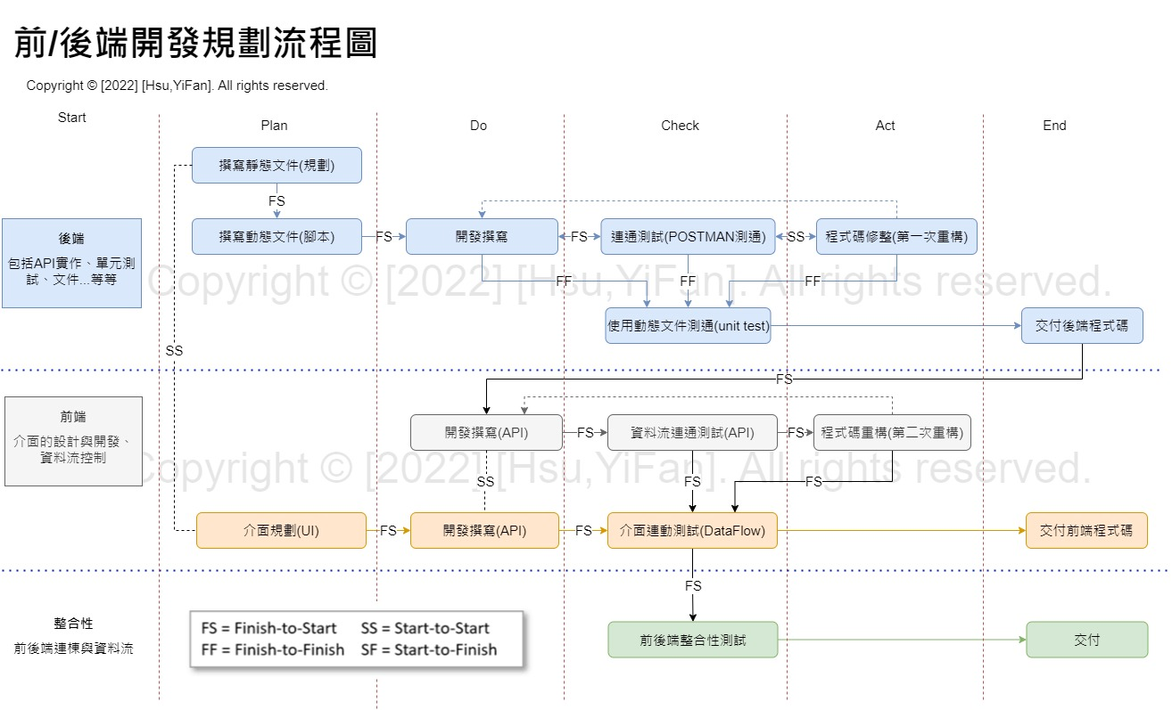
Top(5/10)

Slide 28
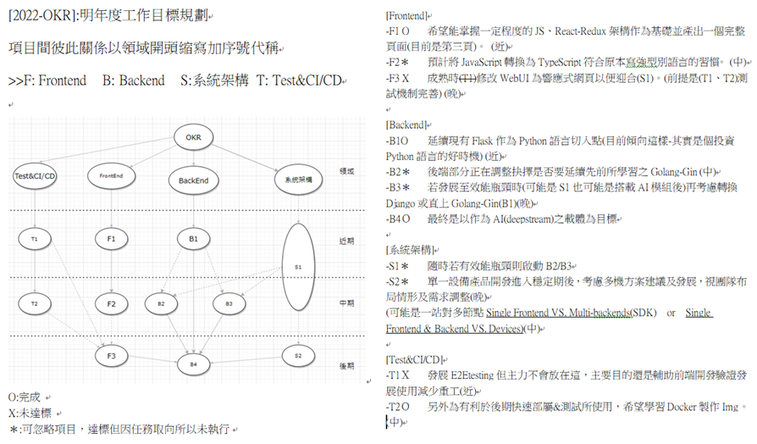
OKR
Top(6/10)

Slide 29
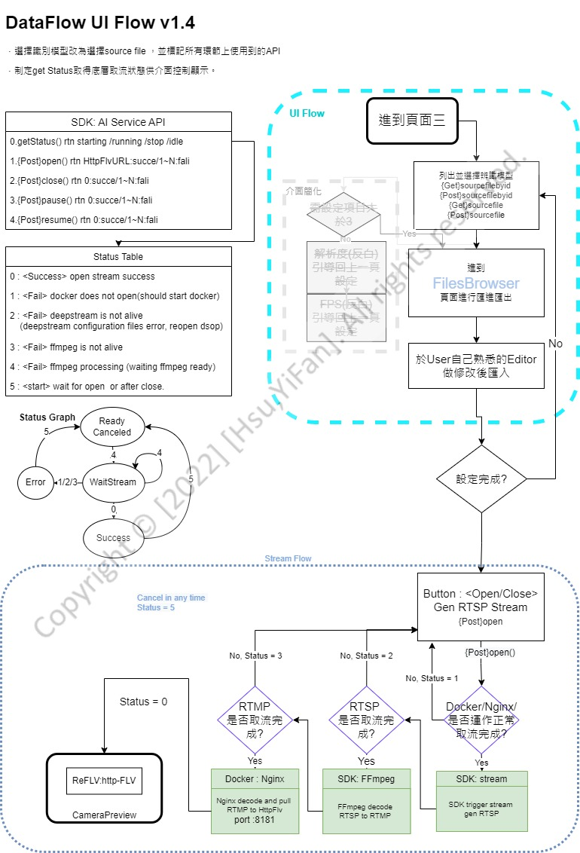
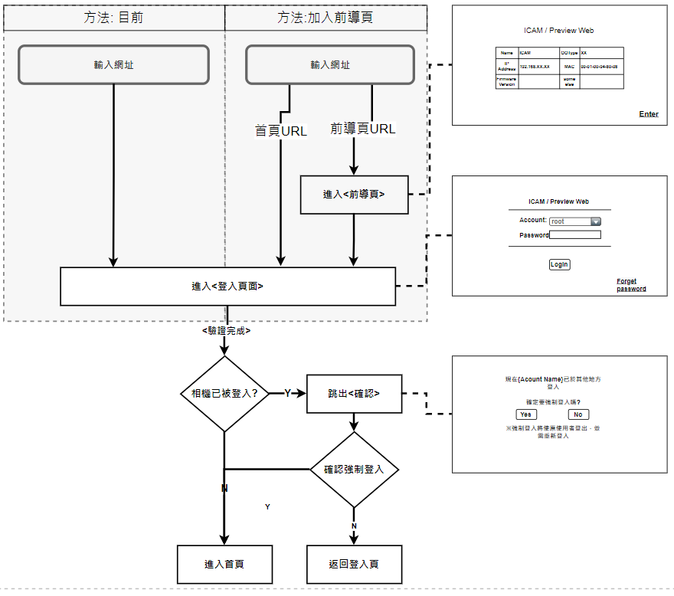
UI/Wire Flow
UML & DataFlow
Top(7/10)

Slide 30
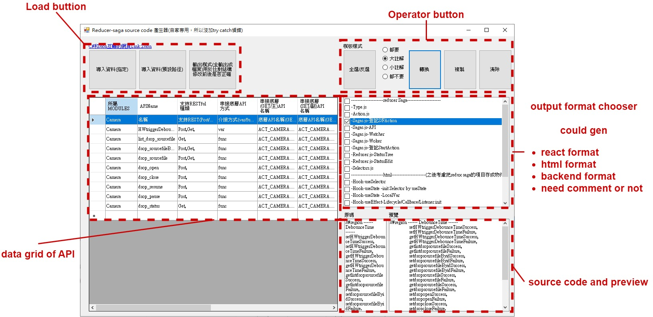
Source Code Generator
Top(8/10)

Slide 31
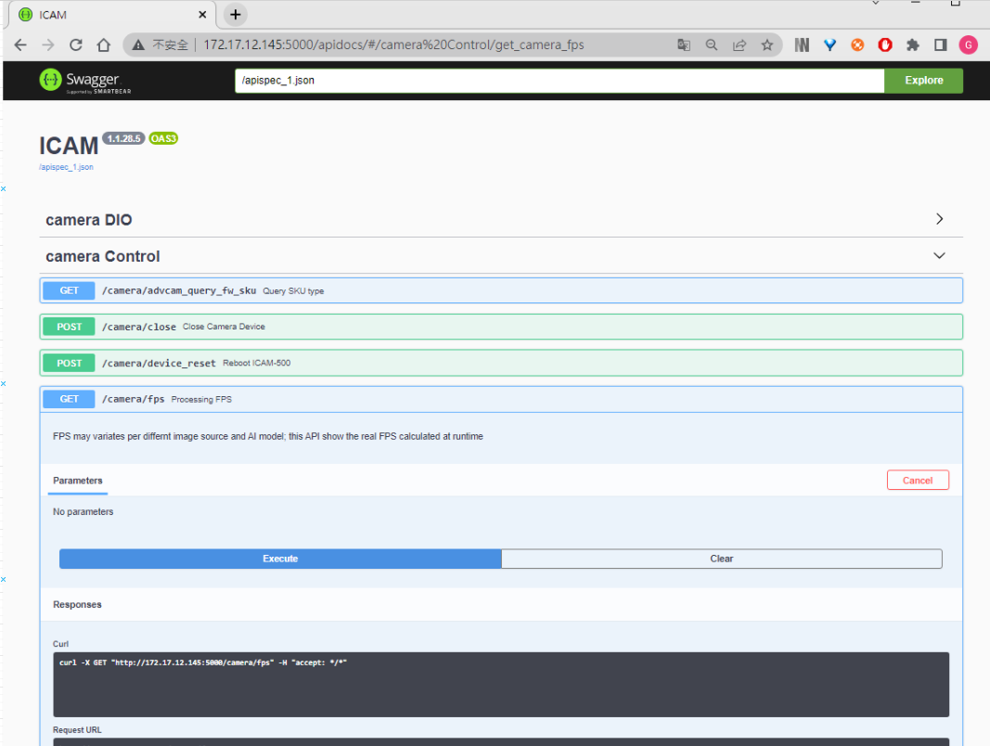
動態文件
Top(9/10)

Slide 32
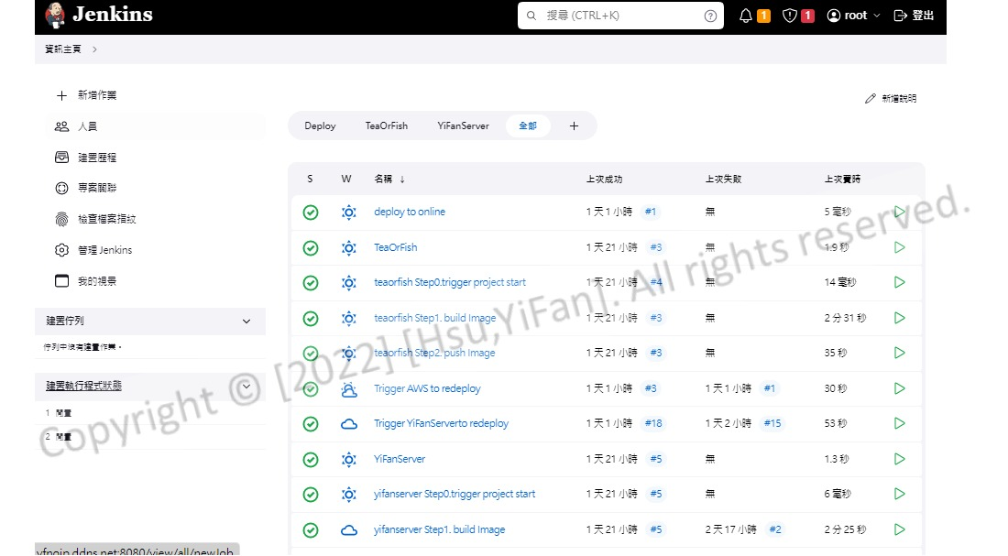
SideProject - Jenkins
Top(10/10)

Slide 33
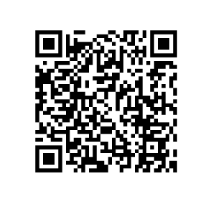
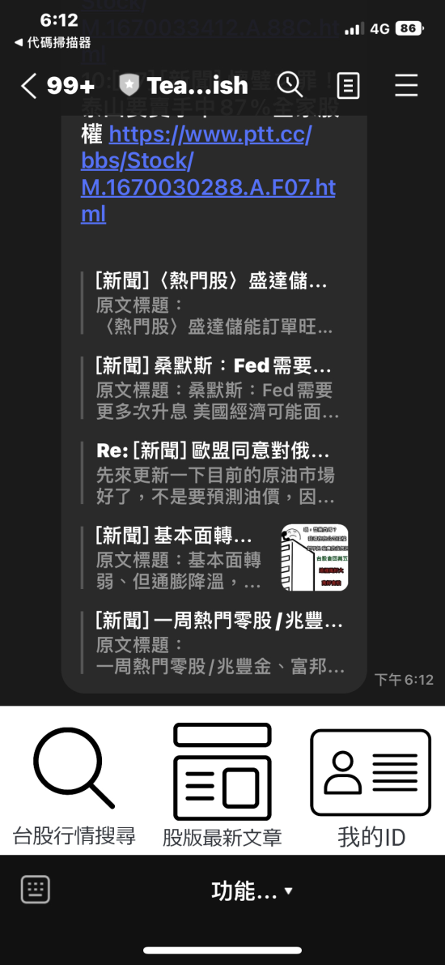
Side Project : TeaOrFish
起初只是2020年股市大多頭，用配爬蟲與LINE聊天機器人，滿足想上班偷查詢即時股價的需求。
同時作為實驗平台，後續升級CICD 容器化 生程式AI API 功能 並用免費額度部署到AWS上。
Skills:
Python linebot OpenAI API MongoDB web Crawler Docker Nginx Jenkins AWS-IAM/VPC/EC2/S3/Route 53
功能:
Newest PTT Link / Linebot / 當前股價查詢功能 / ChatGPT(不定時開放功能)
Linebot ID : @320swnwx
Service1 https://github.com/YiFan0221/TeaOrFish
Service2 https://github.com/YiFan0221/YiFanServer
Jenkins http://yfnoip.ddns.net:8080/
guest access : guest / guest
Top(1/2)

Slide 34
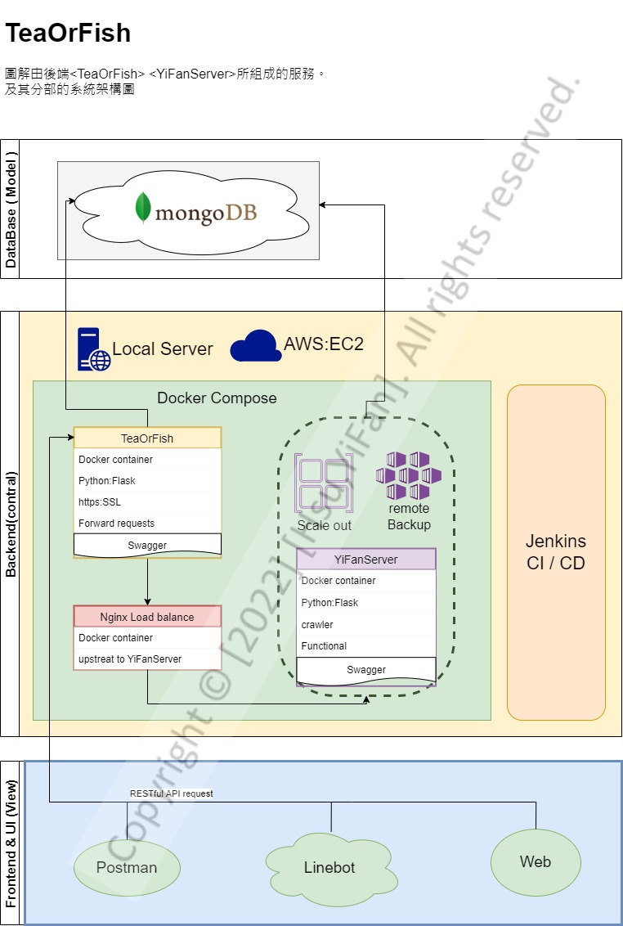
Architecture
MVC分層
Main/Sub Service
CI/CD
Container deploy
Load balance
Horizontal scale
Top(2/2)

Slide 35
興趣
Top

Slide 36
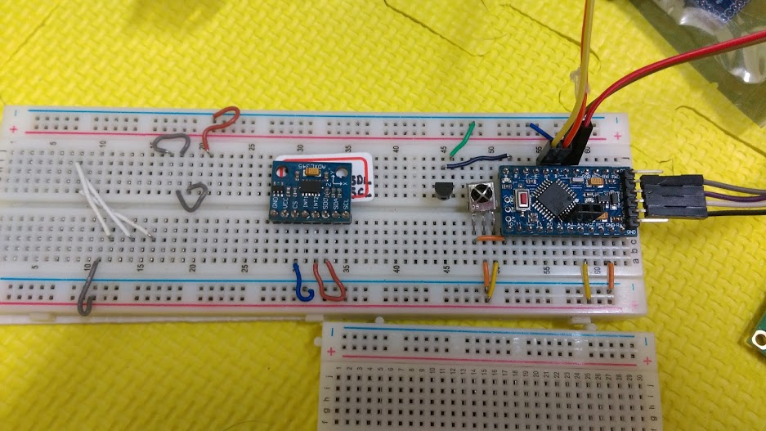
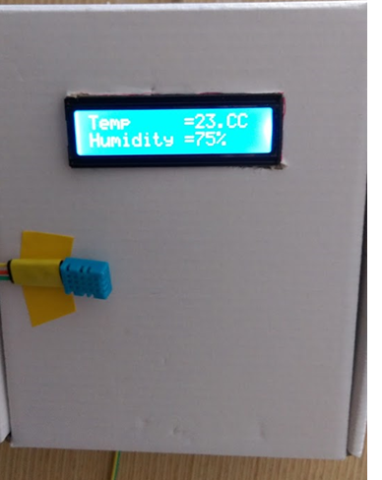
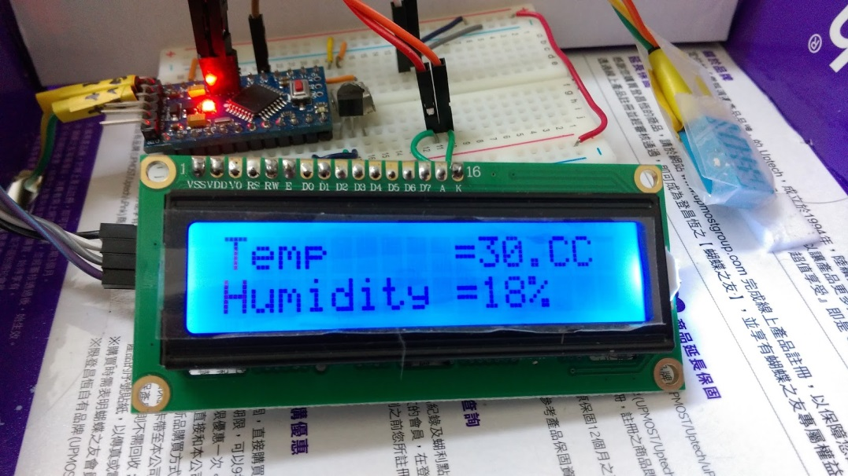
DIY 1-溫濕度計
Top

Slide 37
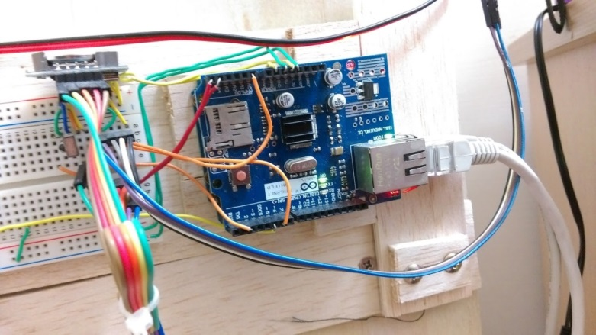
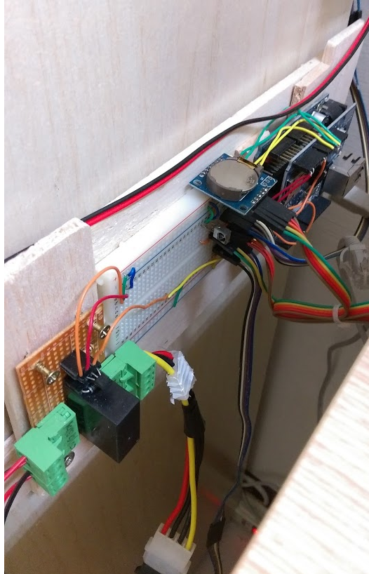
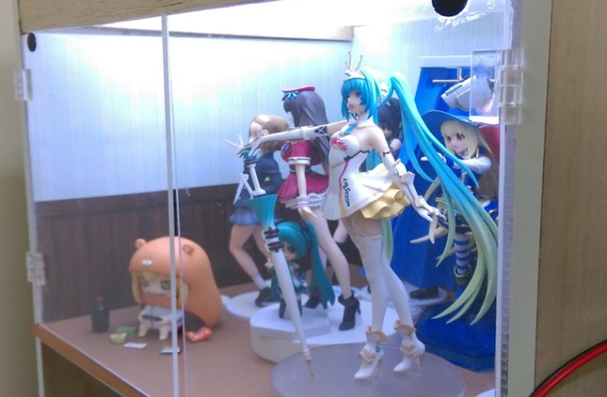
DIY 2-紅外線遙控燈箱
Top

Slide 38



興趣2 水肺
Top

Slide 39




興趣3 露營
Top

Slide 40


興趣4 射箭
Top

Slide 41


興趣5 料理
Top

Slide 42




興趣6 旅遊&攝影
Top

Slide 43




興趣7 舉辦團建
Top

Slide 44




投資創業 公仔店(已歇業)
Top

Slide 45




切魚
Top

Slide 46
謝謝收聽
End

